Slide 1

Zrównoważony Kampus SGGW –
- kształcenie na rzecz branż kluczowych
Fundusze Europejskie
dla Rozwoju Społecznego
Projekt współfinansowany z Europejskiego Funduszu Społecznego Plus
w ramach Programu Fundusze Europejskie dla Rozwoju Społecznego 2021-2027
Priorytet 1 Umiejętności
Działanie 01.05 Umiejętności w szkolnictwie wyższym

Slide 2
FAZY NEGOCJACJI

Slide 3
FAZY NEGOCJACJI
Mimo, że nie ma dwóch takich samych rozmów negocjacyjnych i nawet mimo bardzo dobrego przygotowania się do negocjacji i bogatego doświadczenia nie można przewidzieć ich przebiegu w 100% to jednak warto podjąć próbę strukturalizacji procesu negocjacyjnego. Wyodrębnienie charakterystycznych dla procesu negocjacyjnego faz pomocne jest dla wyobrażenia możliwego jego przebiegu szczególnie dla negocjatorów niedoświadczonych.
FAZY
PRZYGOTOWANIE DO NEGOCJACJI
OTWARCIE ROZMÓW
FAZA KONFRONTACJI
FAZA UZGODNIEŃ
FAZA ROZWIĄZAŃ
PODSUMOWANIE
Notes:
Wszelkiego rodzaju negocjacje, bez względu na ich charakter, przebiegają według pewnego schematu, w którym można wyróżnić sześć faz (etapów). Każda faza negocjacji ma własna dynamikę i własne problemy, wymagające od negocjatorów różnorodnych umiejętności. 3,4 i 5 faza negocjacji – to bezpośrednie rozmowy pomiędzy stronami, podczas których następuje wymiana informacji, rozpatrzenie i analiza wszelkich możliwych alternatyw oraz wspólne podjęcie decyzji.

Slide 4
FAZA I - PRZYGOTOWANIE DO NEGOCJACJI
Analiza interesów własnych
Analiza interesów drugiej strony
Przygotowanie wstępnej propozycji i innych wariantów możliwych rozwiązań
Przygotowanie alternatywy
Wybór negocjatorów
Kształtowanie przestrzeni negocjacyjnej
Wstępne wyobrażenia przebiegu negocjacji

Slide 5
FAZA II - OTWARCIE ROZMÓW
Pierwsze wrażenie.
Rozgrzewka (wyrównanie nastrojów, kształtowanie atmosfery)
Ustalenie sposobów negocjacji.
Celem fazy II jest kształtowanie atmosfery w jakiej chcemy prowadzić rozmowy negocjacyjne.
Prowadzimy konwersację towarzyską na tematy ogólne nie związane z przedmiotem negocjacji.

Slide 6
FAZA III - FAZA KONFRONTACJI
„Kto stawia propozycje, ten ma kontrolę nad przebiegiem rozmów.”
Argumentacja
Różnice oczekiwań

Slide 7
FAZA IV – FAZA UZGODNIEŃ
Przetarg negocjacyjny.
Techniki ustępowania:
  Pierwsza oferta w negocjacjach jest nie do przyjęcia
  Zazwyczaj stosuje się zasadę „ustępstwo za ustępstwo”.
Różnicę między pierwszą ofertą a oczekiwanym kontraktem nazywamy marginesem negocjacyjnym.
Ocena dotychczasowego przebiegu negocjacji (pod względem siły, zaufania i kreatywności).
Notes:
Faza uzgadniania ogólnej formuły – koncepcji – kontraktu (określenie interesów, propozycje i kontrpropozycje, konstruktywne sposoby rozwiązań, formuła kontraktu). Podczas tego etapu ustalane są głównie propozycje i kontrpropozycje.
Cechą charakterystyczną tej fazy są ustępstwa. Negocjatorzy rozpoczynając negocjacje z wygórowanych stanowisk w tej fazie „mądrze ustępując” zbliżają swoje stanowiska na tyle, że możliwe jest zawarcie porozumienia kompromisowego lub podjęcie rozmów, których celem jest poszukiwanie rozwiązania problemu umożliwiającego realizację interesów każdej ze stron.

Slide 8
FAZA V - FAZA ROZWIĄZAŃ
Proces rozwiązywania problemów (zasada otwartości i szczerości). Negocjatorzy znają swoje stanowiska i starają się rozwiązać prawdziwe problemy. Robią to krok po kroku, a jeden sukces staje się wstępem do następnego.
Formułowanie kontraktu końcowego.
Notes:
Faza ta poświęcona jest ustalaniu szczegółów (badanie konsekwencji, rozważanie realizacji, dokumentacja uzgodnień, sporządzenie kontraktu). Analizowane są szczegółowe zagadnienia wynikające z przyjęcia określonej koncepcji transakcji oraz problemy, mogące pojawić się w czasie jego realizacji.

Slide 9
FAZA VI - PODSUMOWANIE
Sprawdzian osiągnięć.
Kontrola nad praktyczną realizacją porozumienia.
Konieczne są dalsze kontakty ze stroną przeciwną (negocjacje w istocie się nie kończą).
Faza ta poświęcona jest ustalaniu szczegółów (badanie konsekwencji, rozważanie realizacji, dokumentacja uzgodnień, sporządzenie kontraktu). Analizowane są szczegółowe zagadnienia wynikające z przyjęcia określonej koncepcji transakcji oraz problemy, mogące pojawić się w czasie jego realizacji.

Slide 10
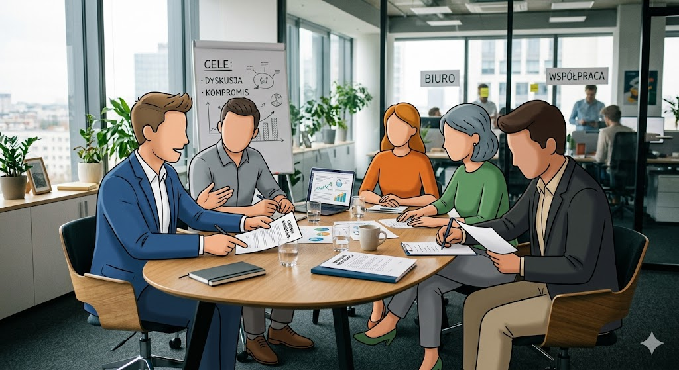
GRA NEGOCJACYJNA

Slide 11


Autor utworu: dr inż. Anna J. Parzonko
CC BY 4.0
Materiał jest udostępniony na licencji Creative Commons Uznanie autorstwa CC BY 4.0
https://creativecommons.org/licenses/by/4.0/deed.pl
Materiał opracowany w związku z realizacją projektu „Zrównoważony Kampus SGGW - kształcenie na rzecz branż kluczowych ” nr FERS.01.05-IP.08-0067/23

